Slide 1
Välkomna till föräldramöte 2024
Agenda: 28/2 -24
18:00 - Värdegrund
- Gula tråden
- Ledare
~18:45 - Besök av Mårten Lundkvist
19:00 - Slut
Kaffe finns!
☕

Slide 2
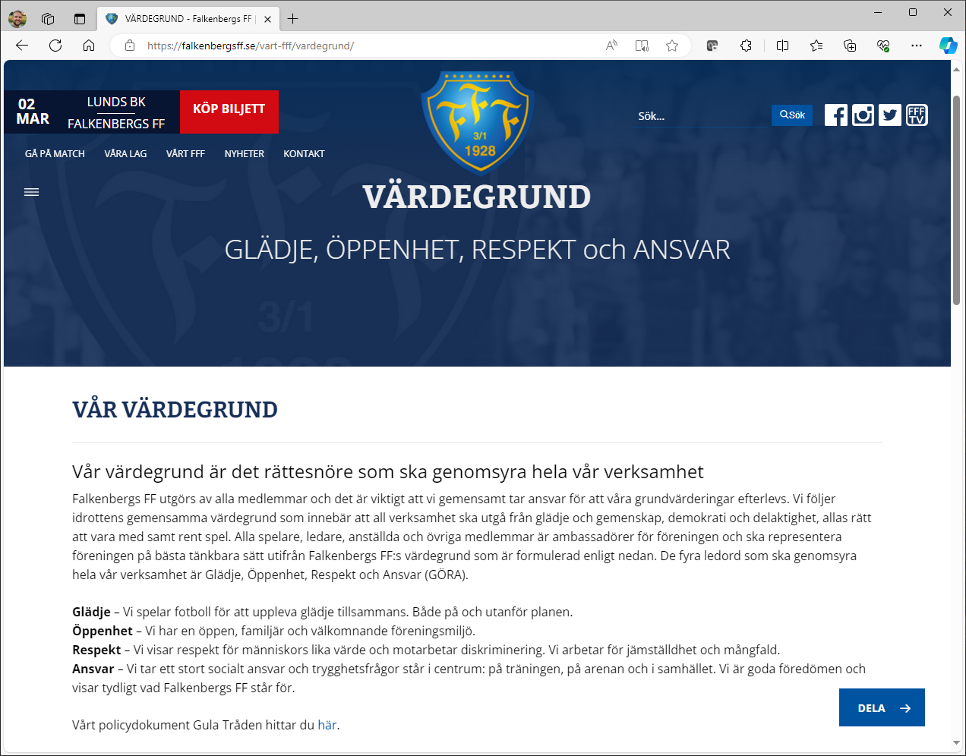
🎈

Slide 3
Vår värdegrund är det rättesnöre som ska genomsyra hela vår verksamhet
Falkenbergs FF utgörs av alla medlemmar och det är viktigt att vi gemensamt tar ansvar för att våra grundvärderingar efterlevs. Vi följer idrottens gemensamma värdegrund som innebär att all verksamhet ska utgå från glädje och gemenskap, demokrati och delaktighet, allas rätt att vara med samt rent spel.
Alla spelare, ledare, anställda och övriga medlemmar är ambassadörer för föreningen och ska representera föreningen på bästa tänkbara sätt utifrån Falkenbergs FF:s värdegrund som är formulerad enligt nedan.
De fyra ledord som ska genomsyra hela vår verksamhet är Glädje, Öppenhet, Respekt och Ansvar (GÖRA).

Slide 4
Vår värdegrund är det rättesnöre som ska genomsyra hela vår verksamhet
Glädje Vi spelar fotboll för att uppleva glädje tillsammans. Både på och utanför planen.
Öppenhet Vi har en öppen, familjär och välkomnande föreningsmiljö.
Respekt Vi visar respekt för människors lika värde och motarbetar diskriminering. Vi arbetar för jämställdhet och mångfald.
Ansvar Vi tar ett stort socialt ansvar och trygghetsfrågor står i centrum: på träningen, på arenan och i samhället. Vi är goda föredömen och visar tydligt vad Falkenbergs FF står för.
😃

Slide 5
Vår värdegrund är det rättesnöre som ska genomsyra hela vår verksamhet
Värdegrunden skall redovisas för samtliga spelare och ledare samt vid föräldramöten. Dessa möten ska vara under inledningen av spelåret. Medlem som bryter mot värdegrunden riskerar att uteslutas ur föreningen.
Vid eventuella händelser som kräver åtgärder följer vi vår krishanteringsplan (se punkt 1.10).

Slide 6
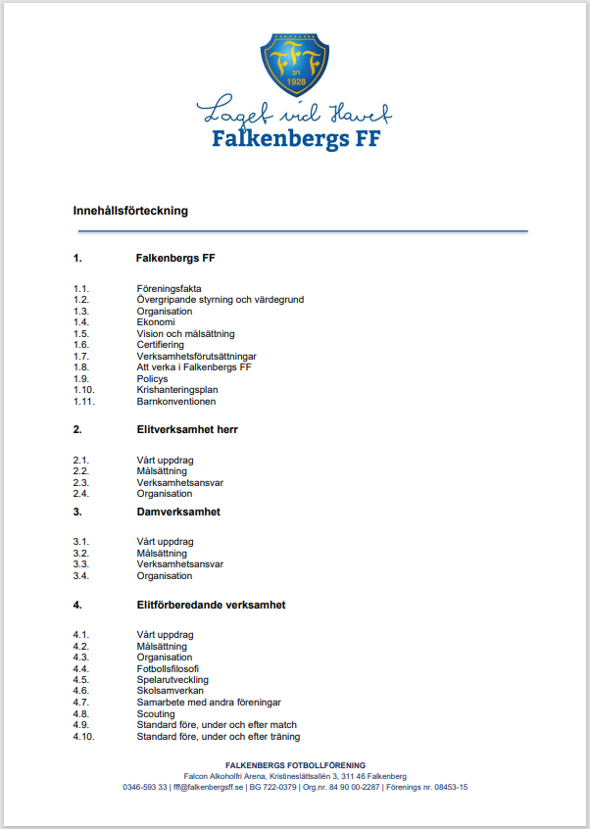
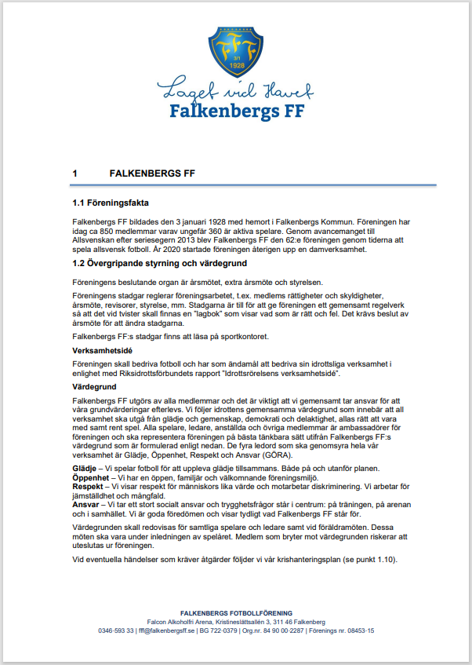

Slide 7
5.5 Ansvarsområden
MINICUPEN
Minicupen planeras och genomförs av ungdomsverksamhetens arbetsgrupp tillsammans med sportkontorets personal. Under cupdagarna förväntas ledare och föräldrar lägga ner ett antal timmar ideellt arbete utöver ordinarie insatser för att göra Minicupen till ett lyckat arrangemang.
BOLLKALLAR
Till A-lagets hemmamatcher behövs 10 pojkar och/eller flickor till varje hemmamatch och detta fördelas genom ett rullande schema mellan P/F12-14.
FAIR PLAY-SPELARE (maskotar)
Till varje hemmamatch för A-laget behövs maskotar. Dessa följer med A-lagsspelarna in på plan som s.k. Fair Play-spelare och för detta ansvarar P/F9-10.
STRANDSTÄDNING
Under sommarveckorna sköter vi strandstädningen på Skrea strand. Veckorna fördelas ut inom ungdomslagen där de äldre ansvarar för en eller två veckor. Intäkterna från strandstädningen går direkt till lagen.
UNGDOMSAVSLUTNING
Ungdomsavslutningen för barn- och ungdomsspelare planeras och genomförs av P/F 10.
⚽

Slide 8
5.6 Att vara förälder
Att vara förälder till en fotbollsspelande ungdom i Falkenbergs FF är en viktig och ansvarsfull roll. Att stötta ungdomar i deras idrottande ser vi som naturligt och självklart och detta gör vi genom att tänka på några enkla saker så att ditt barn trivs och har roligt tillsammans med sina vänner.
Här kommer några enkla råd till dig som förälder
➢ Ställ upp vid match och träning – barnen vill det
➢ Uppmuntra alla spelare under matchen – inte bara ditt barn.
➢ Ge inte ditt barn instruktion under match, detta sköter ledaren.
➢ Respektera ledarens matchning av laget.
➢ Uppmuntra i både med och motgång – kritisera inte.
➢ Se domaren som en vägledare – kritisera inte hens bedömningar.
➢ Stimulera ditt barns deltagande – pressa inte.
➢ Se till att ditt barn har riktig och förnuftig utrustning – överdriv inte.
➢ Visa respekt för det arbete som klubben lägger ned. Föreningen behöver din hjälp.
➢ Fråga om matchen var rolig och spännande – inte om resultatet.
➢ Ge inte ditt barn pengar för gjorda mål.
➢ Tänk på att matchkläderna är dyra och endast är ett lån, var rädd om dem

Slide 9
Målvaktsträning – Utbildningsplaner 6-15 år
12-15 år Utbildningsplan
Målvaktsträning 1-3 ggr i veckan till de som valt att agera som målvakt. Målvaktsträningen ska bygga på att specialisera de färdigheter som behövs för att agera som målvakt. Rörelseövningar som motorik- och koordinationsövningar ska också vara en stor del i målvaktsträningen. Lättare styrketräning med egna kroppen som belastning samt snabbhetsträning kan också påbörjas.
Målvakterna ska också träna på sitt positionsspel, kommunikation samt samarbete med utespelare. Det är fortfarande VIKTIGT att ”målvakterna” får spela ute på olika positioner i sitt lag för att utveckla deras spelförståelse och speluppfattning
13 år teknik:
Grepp- och fallteknik, sidledsförflyttning, upphopp- och boxteknik, mottagning, passning, utkast och utspark
Anfallsspel: Igångsättning och speldjup bakåt
Försvarsspel: Skott och djupledspassning/friläge, inlägg och fasta situationer
Fysisk träning: Koordination, rörlighets- och motorikträning, styrketräning med egen kroppsvikt och snabbhetsträning

Slide 10
P/F 13
Spelarna skall här på ett bra sätt skolas in i 9-manna fotbollen, lära sig de vanligaste fotbollstermerna och det är fortfarande de individuella färdigheterna som träningen ska fokusera på. Spelformen sträcker sig över två år De skall få utbildning på olika platser i laget, men kan nu oftare få agera i roller de passar för. Fortfarande är det spelarnas tekniska färdigheter som vi
fokuserar på, men även fysiska kvaliteter bör tränas. I spelformen introduceras offside medan retreatlinjerna försvinner. Detta gör spelet mer likt 11 mot 11, och spelarna behöver nu i större utsträckning samarbeta inom lagdelarna.
Eftersom offside införs syns spelytorna tydligare. Därför är det lämpligt att introducera spelytor i denna spelform.
Träningen skall innehålla övningar där spelarna tränar sin speluppfattning och mycket funktionell teknikträning. Vi tränar fortsatt mycket med smålagsspel där spelövningar vävs in och specifika spelmoment tränas. Vi skall nu börja begränsa tillslag på boll där syftet är ett snabbare bolltempo. Men fortsatt uppmuntra spelarna till att utmana och finta & dribbla i övningar utan tillslagsbegränsning.
Vi börjar introducera helplansspel (9 mot 9) i träning men fortfarande skall spel med färre spelare & mindre yta prioriteras
Målvaktsträning intensifieras och specialiseras nu.
🏆

Slide 11
Teknik
➢ Repetering av tidigare moment men nu med högre krav på kvalitet och tempo.
➢ Driva bollen i hög fart med riktningsförändring.
➢ Finter – träna in ytterligare några finter plus egna specialfinter
➢ Passningsspel – olika typer av passningar, insida, vrist, utsida och chippassningar
➢ Nicka – med precision och kraft.
➢ Skott – avslutsteknik vid inlägg.
Fysik
➢ Förbränningsträning med boll.
➢ Styrketräning – mestadels teknikinlärning av styrkeövningar.
➢ Koordination, Rörlighet och Balansövningar
Anfallsspel
➢ Utveckla de fyra S:en (spelbredd, spelbarhet, spelavstånd och speldjup)
➢ Kollektiva anfallsvapen – t.ex. väggspel, överlämning och överlappning m.m.
➢ Inlägg
Försvarsspel
➢ Individuellt försvarsspel ska fortfarande prioriteras.
➢ Markering – när och avståndsmarkering.
➢ Press och täckning av bollhållare/motståndare och aggressivitet i försvarsarbetet.

Slide 12
Matchen är en höjdpunkt där prestationen och inställningen fortfarande är viktigare än resultatet men där ledarna nu disponerar sitt material på ett mer styrt sätt. Spelarna i truppen skall matchas på ett vettigt sätt vilket innebär att alla som tränar får spela matcher. Ledarna ska uppmuntra spelarna att våga ta egna beslut men undvika att aktivt coacha och styra över spelarens val på planen från sidlinjen.
Inför match hålls en taktisk genomgång som innehåller laguppställning, utgångspositioner samt enkel vägledning. Spelarna skall uppmuntras till att under match våga använda sig av de moment som vi jobbat med på träningarna under veckan.
Laget/lagen skall spela 9-mannafotboll i Hallands FF:s regi samt medverkan i cuper och under en säsong bör antalet matcher uppgå till mellan 30 till 40.

Slide 13
Ledare
Vi som är ledare nu vill tacka för den tid vi haft tillsammans med era barn, men tyvärr har inte längre möjlighet att fortsätta med uppdraget. Innan seriestart behöver nya ledare ha tagit över.
Vem/vilka kan ta över?
(Bra om det är 3-4 stycken som kan dela upp arbetet)
🎈😃⚽🏆

